Slide 1
VIOLENCIA POLÍTICA CONTRA LAS MUJERES EN RAZÓN DE GÉNERO

Slide 2
OBJETIVO:
Proporcionar información que contribuya a fortalecer la participación política electoral con perspectiva de género, así como promover la cultura de la denuncia.

Slide 3
SECRETARÍA DE LAS MUJERES
Prevenir, atender, sancionar y erradicar la violencia política contra las mujeres en razón de género, mediante el acompañamiento desde los Centros de Justicia y Empoderamiento, los Comités de Desarrollo para las Mujeres (CDM) y los Centros de Apoyo para las Mujeres (CAM) aplicando acciones de prevención, primeros auxilios psicológicos y atención a cualquier tipo de violencia por razón de género.
Programa Anual de Trabajo que desarrolla y aplica acciones en materia de paridad de género.
Material bibliográfico y de difusión publicado por la Secretaría de las Mujeres, con perspectiva de género.
Acciones, actividades o programas realizadas por la Secretaría de las Mujeres a favor de la igualdad de género al interior del organismo y al exterior.
Cursos y/o talleres sobre perspectiva de género.

Slide 4
SECRETARÍA DE LAS MUJERES
Compromiso con el Sistema Nacional para prevenir, atender, sancionar y erradicar la violencia contra las Mujeres de impulsar el programa Piloto de Servicios de Primeros Auxilios Psicológicos, Orientación, Asesoría, Atención y Acompañamiento Jurídico de las Mujeres en Situación de Violencia Política en Razón de Género con Enfoque Interseccional e Intercultural durante el Proceso Electoral Federal 2023-2024.
Programa Anual de Trabajo del Observatorio de Participación Política de las Mujeres en Coahuila.

Slide 5
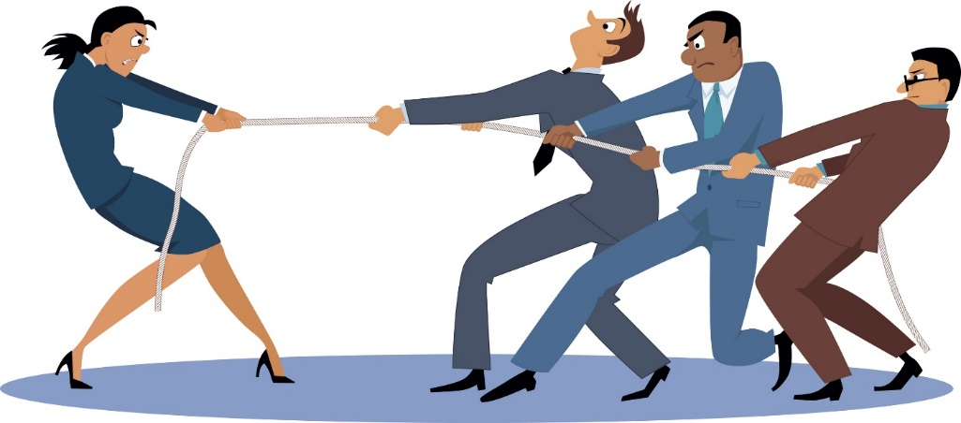
Hoy en día la violencia continúa siendo uno de los principales obstáculos para el ejercicio de los derechos políticos de las mujeres. El aumento de su participación y representación política ha estado acompañado por un incremento de la violencia en su contra.
En México, la Ley General en Materia de Delitos Electorales en la fracción XV establece la definición de Violencia Política en Razón de Género (VPG) y en su artículo 20 BIS las conductas que son consideradas VPG.
Fuente: Secretaría de Gobernación et al. Protocolo para la atención de la violencia política contra las mujeres en razón de género.

Slide 7
CANALES DE COMUNICACIÓN
Directa en las instituciones correspondientes
A través de las autoridades electorales con enlaces definidos
Observatorio de Participación Política de la Mujer en el Estado de Coahuila
Mayra Valdés González, Secretaria de las Mujeres: 8441224326
Maribel Rodríguez, Subsecretaria de las Mujeres: 8441224326

Slide 8
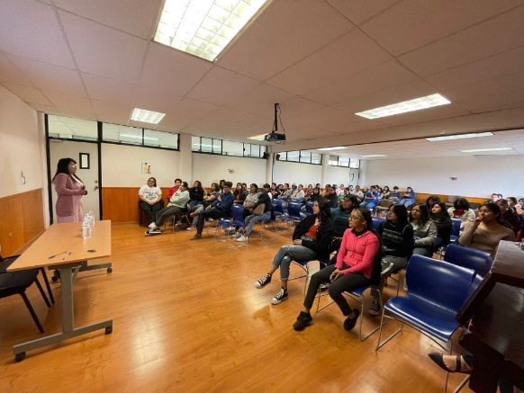
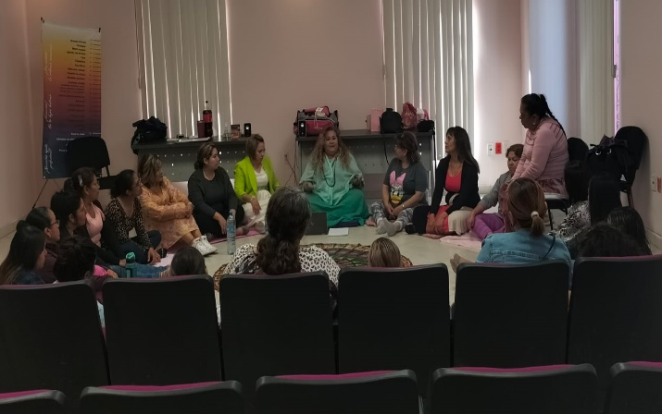
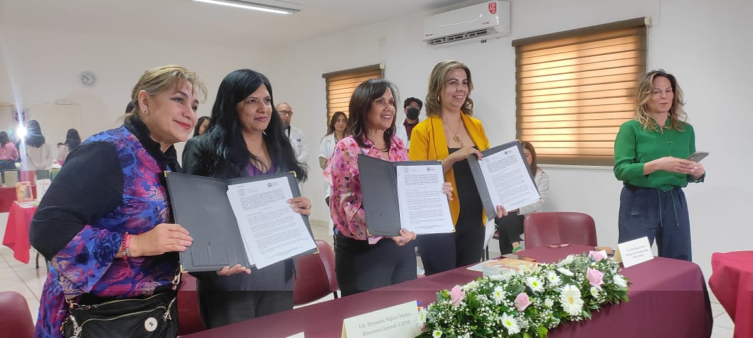
Prevención
Atención
Platicas, conferencias, talleres de reflexión a mujeres, niñas y niños, adolescentes.
Ruta de la usuaria, lúdica, firma de convenios con instituciones públicas y privadas.

Slide 9
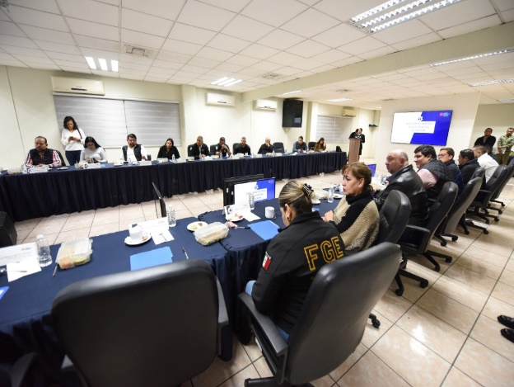
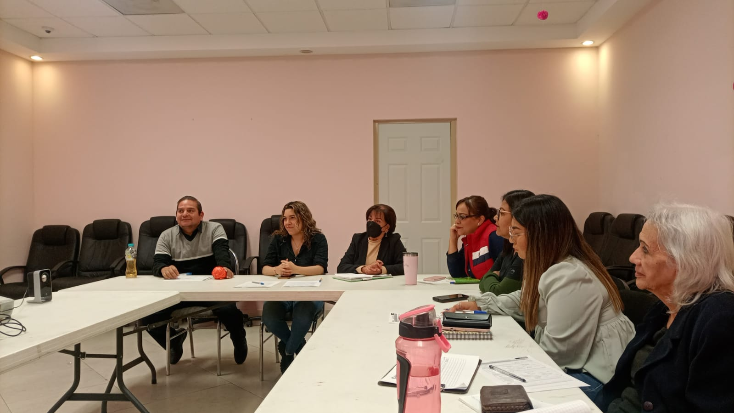
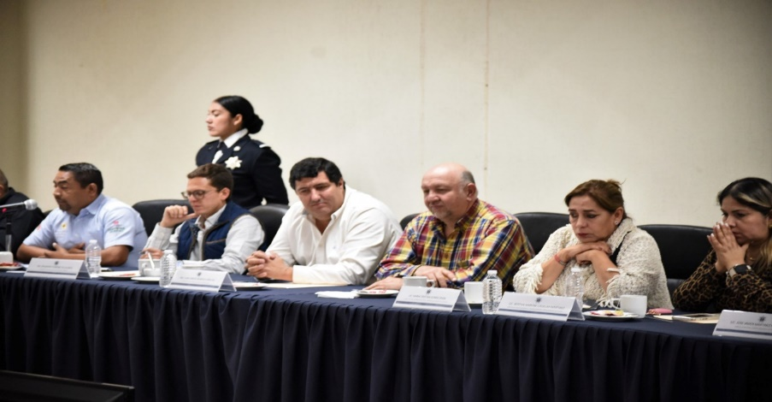
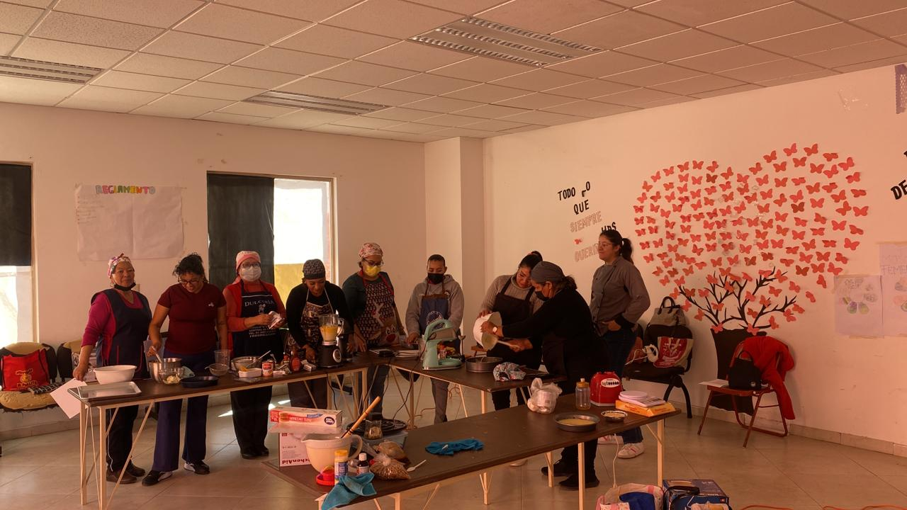
Sanción
Erradicación
MP, colaboraciones interinstitucionales, poder judicial.
Capacitaciones a personal, Talleres empoderamiento, MMC, programas Federales, Estatales y Municipales.

Slide 10
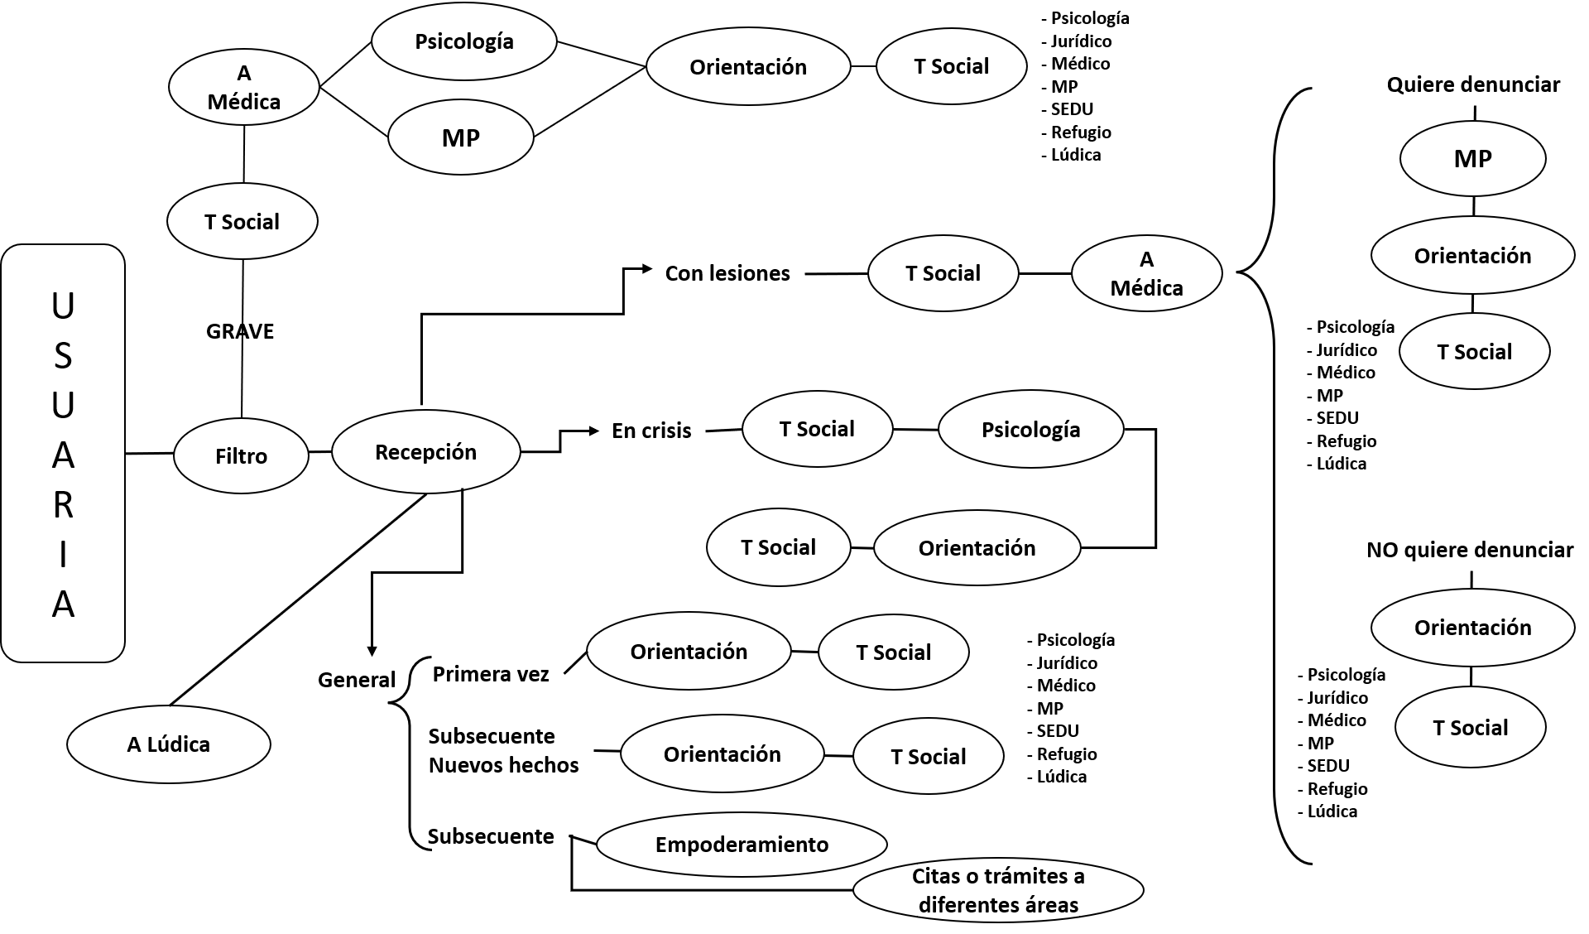

Slide 11
CENTRO DE JUSTICIA Y EMPODERAMIENTO PARA LAS MUJERES EN TORREÓN
Calzada Fco. Sarabia S/N
Fracc. San Felipe, C.P 27085
Tel: 871-222-63-00
CENTRO DE JUSTICIA Y EMPODERAMIENTO PARA LAS MUJERES EN MATAMOROS
Calzada Coahuila S/N
Fracc. Valle Hermoso , C.P 27440
Tel: 871-268-43-93

Slide 12
¡NO ESTAS SOLA !

Slide 13
¡MUCHAS GRACIAS!

